Slide 1
এই স্লাইডটি সম্মানিত শিক্ষকবৃন্দের জন্য।
স্লাইডটি উপস্থাপনের পূর্বে পাঠ্য পুস্তকের
সংশ্লিষ্ট পাঠের সাথে মিলিয়ে নিতে পারেন।
এই পাঠটি শ্রেণিকক্ষে উপস্থাপনের সময় প্রয়োজনীয় পরামর্শ প্রতিটি
স্লাইডের নিচে অর্থাৎ Slide Note এ সংযোজন করা হয়েছে।
আশা করি সম্মানিত শিক্ষকগণ পাঠটি উপস্থাপনের পূর্বে উল্লেখিত
Note দেখে নেবেন এবং F5 চেপে উপস্থাপন শুরু করতে পারেন।

Slide 2
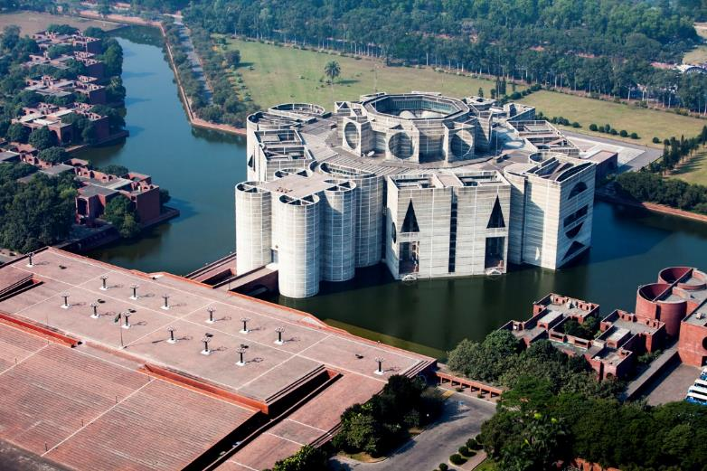
মাল্টিমিডিয়া শ্রেণিতে স্বাগত

Slide 3
পরিচিতি
মোঃ মেশবাহুল হক
প্রভাষক
হাপানিয়া দোগাছী জাঃউঃ আলিম মাদরাসা
তানোর, রাজশাহী ।
মোবাইল নং ০১৭১৮৮৯১৪৪৭
শ্রেণি: একাদশ
বিষয়: পৌরনীতি ও সুশাসন
অধ্যায়: ৭ম
সময়: ৫০ মিনিট
তারিখ: ০০/০৮/২০১৯ ইং
Notes:
সম্মানিত শিক্ষকমন্ডলী আপনারা ইচ্ছে করলে এই slide টি Hide করে রাখতে পারবেন। Hide করার পদ্ধতি হলো রিবন বার এর Slide Show তে ক্লিক করে Hide Slide এর উপর ক্লিক করলে hide হয়ে যাবে। এক্ষেত্রে f5 চেপে Slide Show করলে Hide করা page আর দেখা যাবে না।

Slide 4
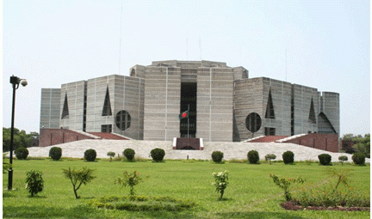
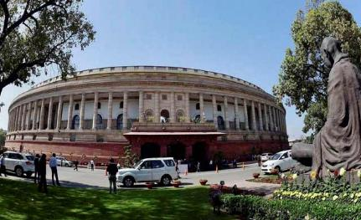
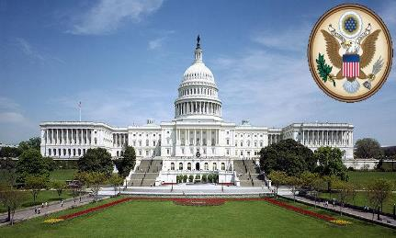
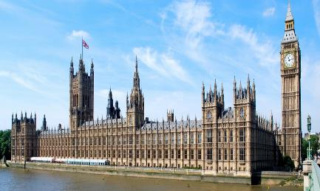
নিচের ছবি গুলো দেখে বল এগুলোকে কী বলে?
তোমরা অনুমান করতে পারছো আজ কী নিয়ে আলোচনা করবো ?
আইনসভা
বাংলাদেশের সংসদ
ভারতের লোকসভা
আমেরিকার কংগ্রেস
ইংল্যান্ডের পার্লামেন্ট
Notes:
পাঠের শিরোনাম আসার আগে শিক্ষার্থীদের দ্বারা প্রশ্ন করে পাঠের শিরোনাম ঘোষণার চেষ্টা করতে হবে। শিক্ষার্থীরা বিভিন্ন উত্তর দিবে তা থেকে সঠিক উত্তর গ্রহণ করতে হবে ।

Slide 5
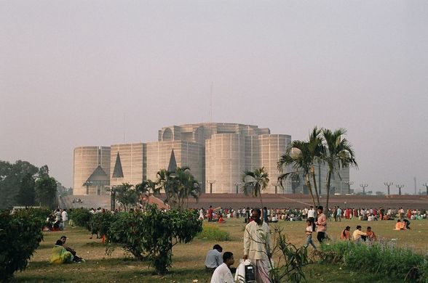
আজকের পাঠ
আইনসভা
Notes:
পাঠ শিরোনাম বোর্ডে লিখতে হবে।

Slide 6
শিখনফল
এই পাঠ শেষে শিক্ষার্থীরা…
1. আইনসভা কী তা বলতে পারবে;
2. বাংলাদেশের আইনসভার গঠন বর্ণনা করতে পারবে;
৩. বাংলাদেশের আইনসভার কার্যাবলী ব্যাখ্যা করতে পারবে।
Notes:
শিক্ষার্থীদের দ্বারা আজকে আমরা কি কি পড়বো জেনে নেওয়া যেতে পারে। সম্মানিত শিক্ষকমন্ডলী আপনারা ইচ্ছে করলে এই slide টি Hide করে রাখতে পারবেন।

Slide 7
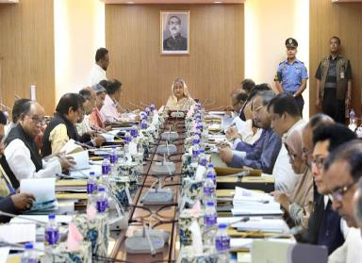
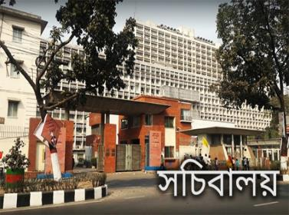
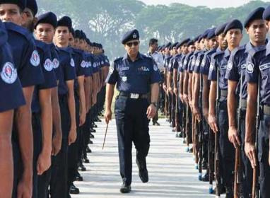
এগুলো কোন বিভাগের অন্তর্গত?
এগুলো কিসের ছবি?
শাসন বিভাগ কী অনুযায়ী শাসন করে?
মন্ত্রিপরিষদ
সচিবালয়
পুলিশ বাহিনী
শাসন বিভাগের
আইন অনুযায়ী শাসন করে।
Notes:
ক্যাপশন আসার আগে ছবি দেখে উত্তর নেওয়ার চেষ্টা করতে হবে।

Slide 8
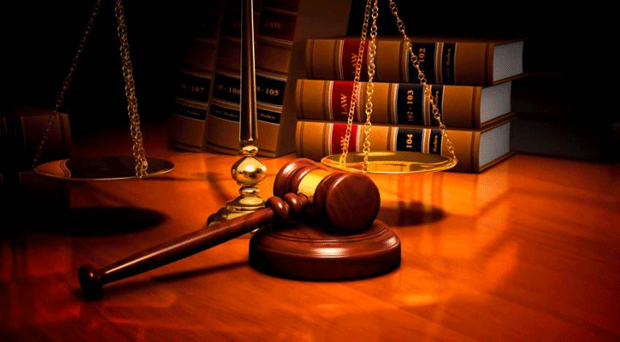
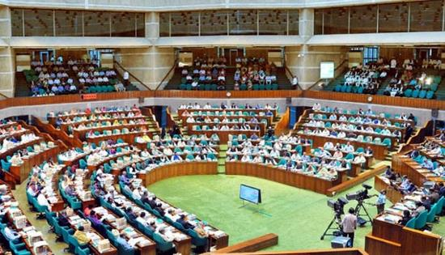
এগুলো কিসের ছবি?
আইন
আইনসভা
যেখানে আইন প্রণয়ন, সংশোধন ও পরিবর্তন করা হয় তাকে আইনসভা বলে । আইনসভার প্রণীত আইনের দ্বারা শাসন বিভাগ রাষ্ট্র পরিচালনা করে এবং বিচার বিভাগ বিচার কার্যক্রম সম্পাদন করে।
Notes:
ক্যাপশন আসার আগে ছবি দেখে উত্তর নেওয়ার চেষ্টা করতে হবে।

Slide 9
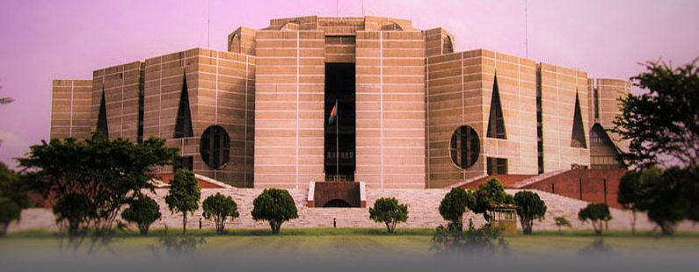
একক কাজ
আইনসভা কী?
Notes:
ছবি দেখে যেন বুঝতে পারে কি উত্তর হতে পারে এ জন্য এ ছবি দেওয়া। একজনের খাতা অন্যের মাধ্যমে মূল্যায়ন করে নেওয়া যেতে পারে।

Slide 10
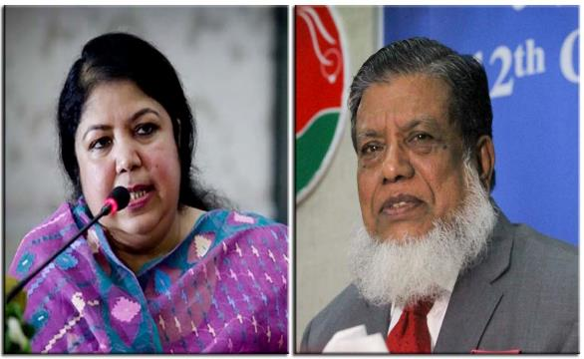
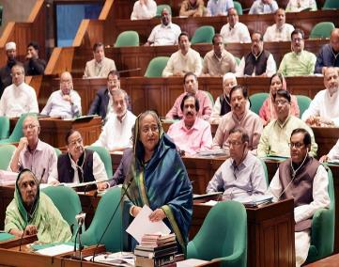
জাতীয় সংসদ গঠন:
নিচের ছবি গুলোতে কী দেখতে পাচ্ছ?
এককক্ষ বিশিষ্ট
সংসদ সদস্য
সংরক্ষিত আসন
স্পিকার ও ডেপুটি স্স্পিকার
আইনসভার সদস্য সংখ্যা ৩৫০, যার মধ্যে ৩০০ জন সংসদ সদস্য জনগণের প্রত্যক্ষ ভোটে নির্বাচিত হয় এবং অবশিষ্ট ৫০টি আসন নারীদের জন্য সংরক্ষিত। সংরক্ষিত নারী সদস্যগণ নির্বাচিত ৩০০ জন সংসদ সদস্যের ভোটে পরোক্ষ নির্বাচন পদ্ধতিতে নির্বাচিত হন।
জাতীয় সংসদে এজন স্পিকার ও একজন ডেপুটি স্পিকার আছেন। স্পিকার সংসদ অধিবেশনের কাজকর্ম পরিচালনা করেন।
বাংলাদেশের আইনসভা হলো এককক্ষ বিশিষ্ট এবং এর নাম জাতীয় সংসদ। সংসদের মেয়াদকাল পাঁচ বছর।
জাতীয় সংসদ সদস্যদের সাংসদ বা এমপি (মেম্বার অফ পার্লামেন্ট) বলা হয়ে থাকে।
Notes:
ক্যাপশন আসার আগে ছবি দেখে উত্তর নেওয়ার চেষ্টা করতে হবে।

Slide 11
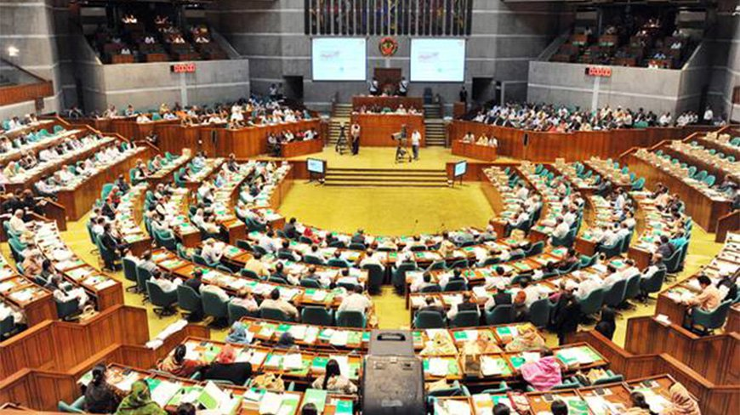
জোড়ায় কাজ
বাংলাদেশের আইনসভার গঠন লিখ।
Notes:
ছবি দেখে যেন বুঝতে পারে কি উত্তর হতে পারে এ জন্য এ ছবি দেওয়া। একজনের খাতা অন্যের মাধ্যমে মূল্যায়ন করে নেওয়া যেতে পারে।

Slide 12
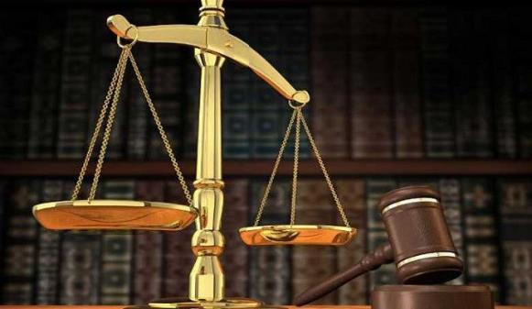
আইনসভার কার্যাবলী:
১. আইন প্রণয়ন:
আইন প্রণয়ন হল আইন সভার প্রধান কাজ। আইন প্রণয়ন,পরিবর্তন এবং সংশোধন করে আইনসভা ।
Notes:
ক্যাপশন আসার আগে ছবি দেখে উত্তর নেওয়ার চেষ্টা করতে হবে।

Slide 13
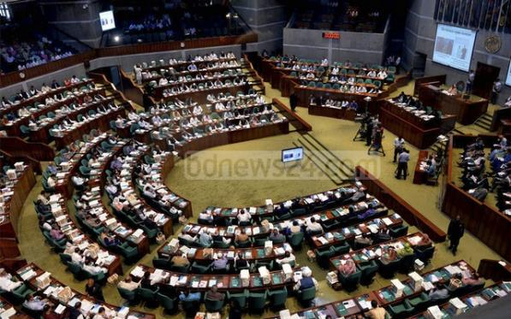
৩. জনমত গঠন:
২. সংবিধান:
আইনসভা সংবিধান রচনা এবং দুই-তৃতীয়াংশ সংসদ সদস্যের সমর্থনে এর প্রয়োজনীয় সংশোধন করে থাকে। ১৯৭২ সালে বাংলাদেশের গণপরিষদ বাংলাদেশের জন্য একটি সংবিধান প্রণয়ন ও কার্যকর করে ।
তবে সংবিধানের কিছু কিছু ধারা আছে, যেমন সংবিধানের প্রস্তাবনা, রাষ্ট্রীয় মূলনীতি,রাষ্ট্রপতি নির্বাচন এ সকল ক্ষেত্রে শুধুমাত্র দুই-তৃতীয়াংশ সমর্থন নয় বরং সেখানে তারই পাশাপাশি গণভোটের প্রয়োজন আছে।
দেশের বিভিন্ন বিষয়ে আইনসভায় আলোচনা হয় এবং এর মাধ্যমে জনমত গঠিত হয়।
Notes:
ক্যাপশন আসার আগে ছবি দেখে উত্তর নেওয়ার চেষ্টা করতে হবে।

Slide 14
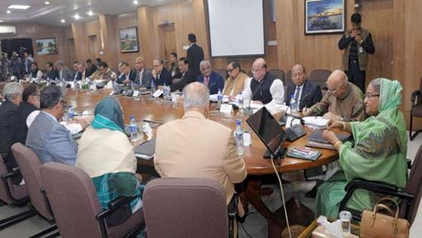
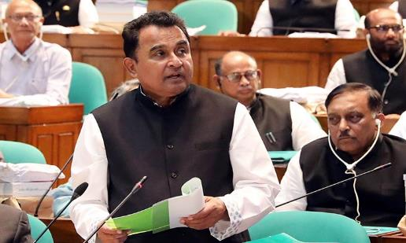
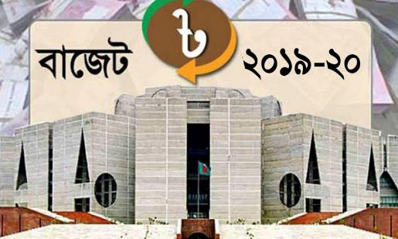
৪. অর্থসংক্রান্ত কাজ:
৫.শাসন সংক্রান্ত কাজ:
বাংলাদেশের আইনসভা অর্থ তহবিলের তত্ত্বাবধানকারী। প্রতি অর্থ বছরের শুরুতেই আইনসভা এক বছরের সার্বিক অর্থ আয়-ব্যয়ের হিসাব সম্বলিত বার্ষিক আর্থিক বিবৃতি বা বাজেট পেশ এবং অনুমোদন করে। অনুমোদিত বাজেট অনুযায়ী সরকার অর্থ ব্যয় করে।
প্রধানমন্ত্রীর নেতৃত্বে গঠিত মন্ত্রিসভাকে তাদের সকল কাজের জবাবদিহিতা আইনসভার নিকট করতে হয়। সংসদে বাজেটের উপর আলোচনা, সংসদে আলোচনা, প্রশ্ন-উত্তর ইত্যাদি কার্যক্রমের মাধ্যমে আইনসভা শাসন বিভাগকে নিয়ন্ত্রণ করতে পারে।
দেশের সকল শাসনতন্ত্রের স্তর আইনসভা দ্বারা পরিচালিত হয়। গঠিত মন্ত্রিপরিষদকে ইচ্ছা করলে এই সংসদ বহিস্কার করতে পারবে। তবে এর জন্য দুই-তৃতীয়াংশ ভোট দিতে হবে।
Notes:
ক্যাপশন আসার আগে ছবি দেখে উত্তর নেওয়ার চেষ্টা করতে হবে।

Slide 15
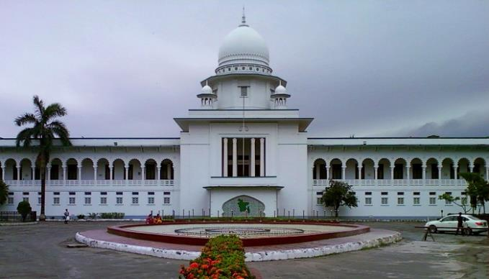
৬. বিচার সংক্রান্ত কাজ:
বাংলাদেশের জাতীয় সংসদ বিচার সংক্রান্ত কাজ সম্পাদন করতে পারে।বিচার বিভাগের বিচারক অপসারণ কাজ,সংবিধান লঙ্ঘন,গুরুতর অপরাধ,মানসিক কিংবা দৈহিক অক্ষমতার জন্য তুই-তৃতীয়াংশ ভোটের মাধ্যমে রাষ্ট্রপতিকে অভিশংসন করতে পারে।
Notes:
ক্যাপশন আসার আগে ছবি দেখে উত্তর নেওয়ার চেষ্টা করতে হবে।

Slide 16
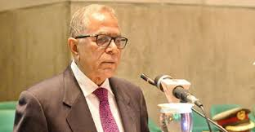
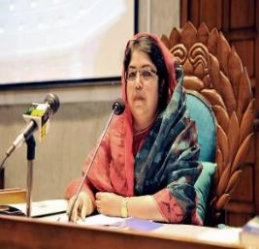
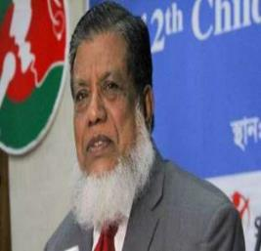
৭: নির্বাচন সংক্রান্ত কাজ:
ছবি গুলোতে কী দেখতে পাচ্ছ?
আইনসভা
রাষ্ট্রপতি
স্পিকার
ডেপুটি স্পিকার
বাংলাদেশের আইনসভা কিছু নির্বাচনমূক কাজ করে থাকে। রাষ্ট্রপতি,স্পিকার,ডেপুটি স্পিকারকে আইনসভা নির্বাচন করে থাকে।
Notes:
ক্যাপশন আসার আগে ছবি দেখে উত্তর নেওয়ার চেষ্টা করতে হবে।

Slide 17
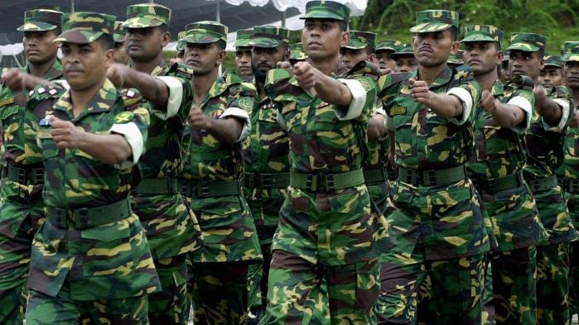
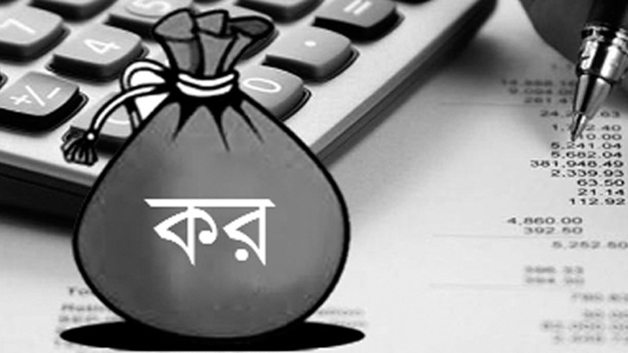
৮. সামরিক সংক্রান্ত:
৯. কর ধার্য:
সংসদের অনুমোদন ছাড়া দেশের সামরিক বাহিনী কোন ধরনের যুদ্ধে অংশগ্রহণ করতে পারে না। বহিঃশত্রু দ্বারা বাংলাদেশ আক্রান্ত হলে সংসদের বিশেষ অধিবেশন আহবান করে এই ব্যাপারে তারা গুরুত্বপূর্ণ সিদ্বান্ত গ্রহণ করতে পারে।
বাংলাদেশের জাতীয় সংসদের অনমোদন ব্যতীত সরকার কোন প্রকার কর ধার্য বা আদায় করতে পারে না।
Notes:
ক্যাপশন আসার আগে ছবি দেখে উত্তর নেওয়ার চেষ্টা করতে হবে।

Slide 18
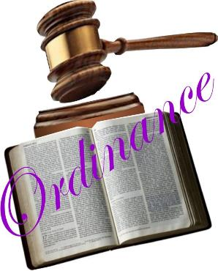
১০.অধ্যাদেশ:
রাষ্ট্রপতি কর্তৃক বিভিন্ন সময় বিভিন্ন ধরনের অধ্যাদেশ জারী করা হয়। এ সকল অধ্যাদেশ সমূহ জাতীয় সংসদ কর্তৃক অনুমোদিত হলেই তা কার্যকর হয়।
Notes:
ক্যাপশন আসার আগে ছবি দেখে উত্তর নেওয়ার চেষ্টা করতে হবে।

Slide 19
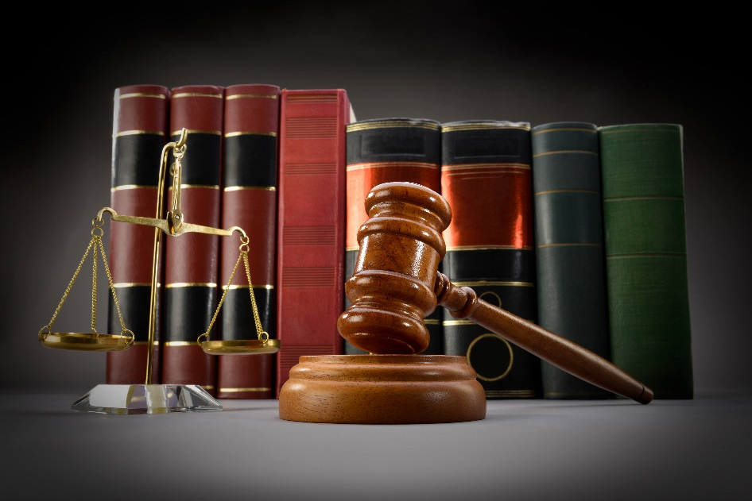
দলগত কাজ
বাংলাদেশের আইন সভার আইন প্রণয়ন ও নির্বাচন সংক্রান্ত কাজ বর্ণনা করে লিখ।
Notes:
দলে ভাগ করার ক্ষেত্রে আমার পরামর্শ ক্লাশ শুরুর আগে এটা করতে হবে এবং একজন দলনেতা নিযুক্ত করতে হবে। সেক্ষেত্রে প্রতি দলে সমান সংখ্যক শিক্ষার্থী রাখতে হবে এবং জোড় হতে হবে । যেমন ৪,৬,৮ ১০ জন। কাজ শেষে খাতা পরিবর্তনের মাধ্যমে শিক্ষার্থীদের দ্বারা মূল্যায়ন করে নেওয়া যেতে পারে । উত্তর যেমন হতে পারে-জনসচেতনতা সৃষ্টি, ধর্মীয় মূল্যবোধ জাগ্রত করণ। দলগত কাজে সময় না থাকলে স্লাইটটি হাইট করে রাখা যেতে পারে।

Slide 20
মূল্যায়ন
১.আইনসভার প্রধান কাজ কী ?
(ক) শাসন করা (খ) অর্থ ব্যয় করা
(গ) আইন প্রণয়ন করা (ঘ) নির্বাচন করা
২.বাংলাদেশের আইনসভার নাম কী?
(ক) কংগ্রেস (খ) লোকসভা
(গ) কমন্সসভা (ঘ) জাতীয় সংসদ
৩. বাংলাদেশের আইনসভার সদস্য সংখ্যা কত?
(ক) ৩০০ জন (খ) ৩৫০ জন
(গ) ৫০ জন (ঘ) ৪০০ জন
সমাধান:-গ
সমাধান:-ঘ
সমাধান:-খ
Notes:
শিক্ষার্থীদের দ্বারা মাউস ক্লিক করে নেওয়ার মাধ্যমে উত্তর নেওয়ার চেষ্টা করতে হবে।

Slide 21
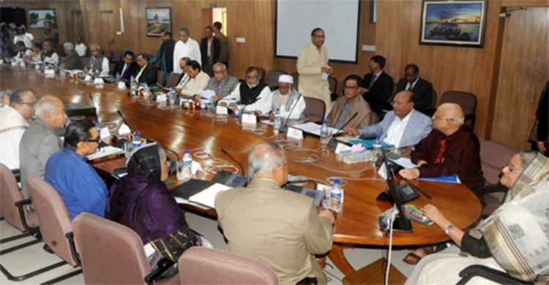
বাড়ির কাজ
‘‘বাংলাদেশের জাতীয় সংসদের কার্যকারীতা দিন দিন হ্রাস পাচ্ছে’’ এর স্বপক্ষে যুক্তি লিখে আনবে?
Notes:
ছবি শুধু আবহ সৃষ্টির জন্য । বাড়ির কাজ শিক্ষার্থীদের খাতায় লেখে নেওয়া নিশ্চিত করতে হবে । আগামী দিন এই কাজ দেখতে হবে কয়েক জনের এবং বাকি কাজ দল নেতার দ্বারা মূল্যায়ন করে নেওয়া যেতে পারে।

Slide 22
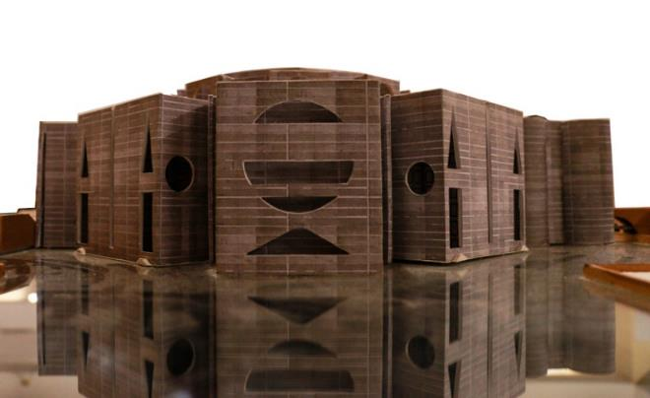
ধন্যবাদ
সবাই ভালো থেকো, আগামী ক্লাসে আবার দেখা হবে......

